Slide 1
Ptáci I.
Mgr. Lenka Volmutová
Podkrušnohorské gymnázium, Most, příspěvková organizace

Slide 2
Tato prezentace přináší stručnou charakteristiku jednotlivých řádů třídy ptáků.
Na fotografiích jsou většinou typičtí zástupci.
Na třetím snímku je uveden systém ptáků – posun v prezentaci na příslušný řád je možný kliknutím na jeho název

Slide 3
Systém:
1. nadřád: běžci
1. řád: pštrosi
2. řád: tinamy
2. nadřád: létaví
1. řád: tučňáci
2. řád: potáplice
3. řád: potápky
4. řád: trubkonosí
5. řád: veslonozí
6. řád: brodiví

Slide 4
1. řád: Pštrosi
velcí ptáci
zakrnělé přední a mohutné zadní končetiny
ztráta létacích svalů a kostrční žlázy
penis
všežravci, nekrmiví
mnohoženství = polygynie
jižní polokoule
pštrosovití, nanduovití, kasuárovití, emuovití, kiviovití

Slide 5
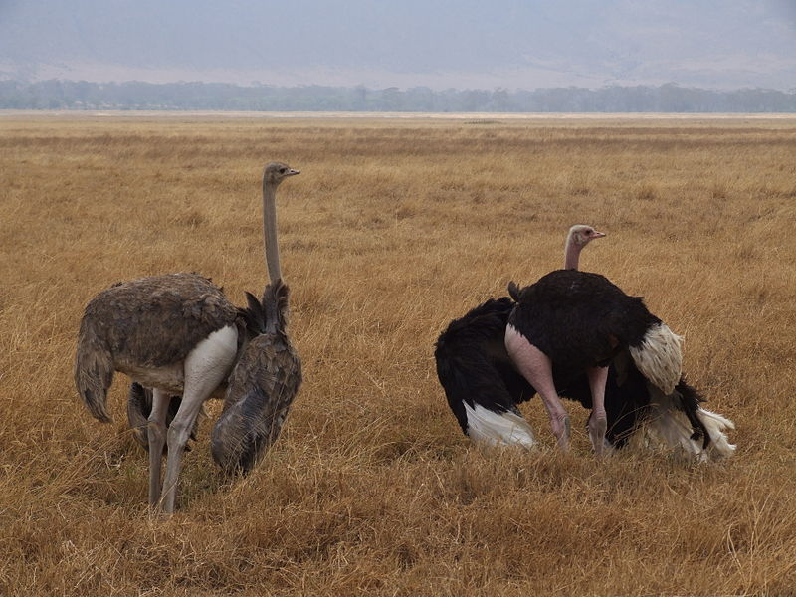
Pštrosovití
největší a nejtěžší žijící ptáci
2 prsty
nejrychlejší běžci (až 70 km/hod)
pštros dvouprstý (= africký)
100 – 150 kg,
175 – 275 cm
neopeřené nohy i krk
[2]

Slide 6
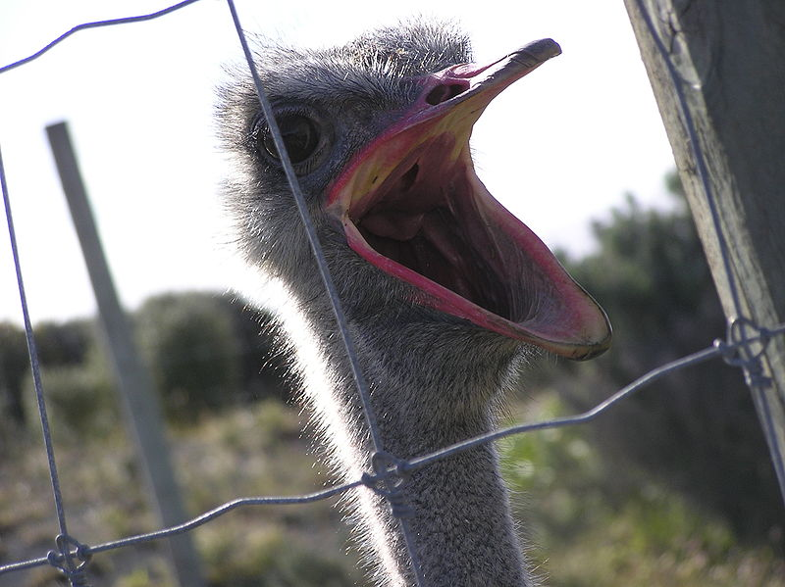
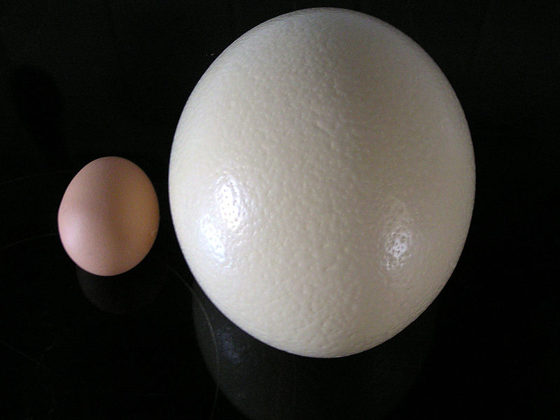
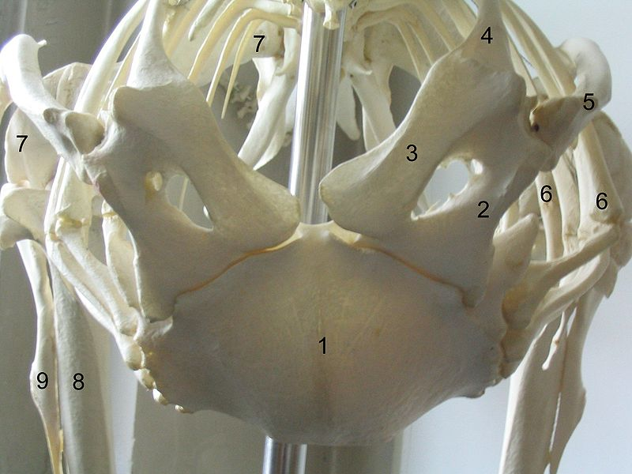
Pštrosovití
[3]
[4]
Srovnání velikosti vejce pštrosa a kura
[1]
Číslem 1 označena prsní kost bez hřebenu.

Slide 7
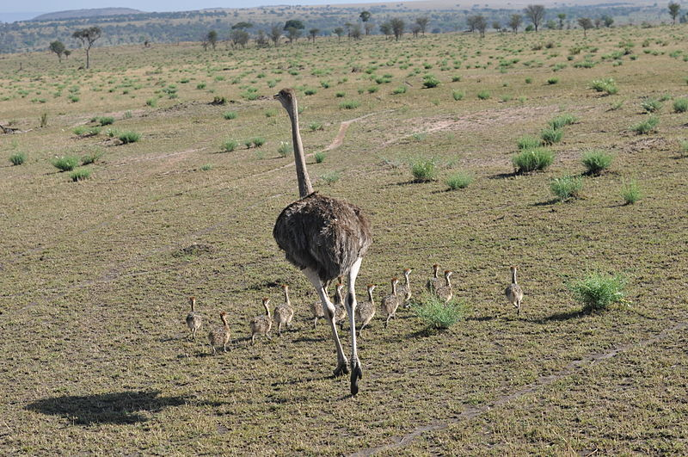
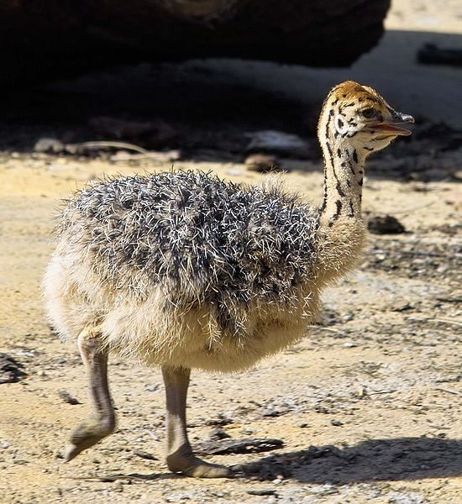
Pštrosovití
[6]
[5]

Slide 8
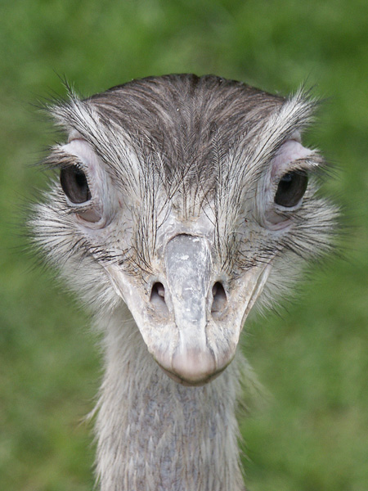
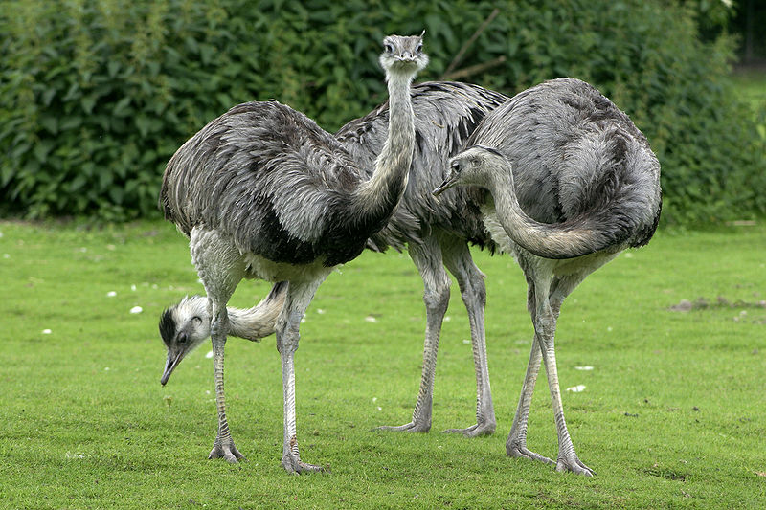
Nanduovití
opeřený krk i nohy (3 prsty)
dobře plavou
Jižní Amerika
nandu pampový
25 kg
130 cm
[8]
[7]

Slide 9
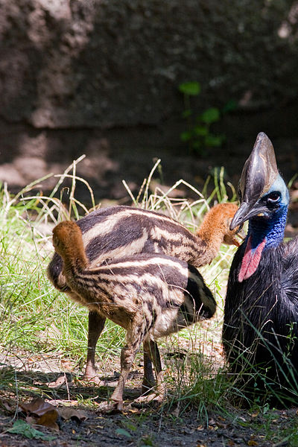
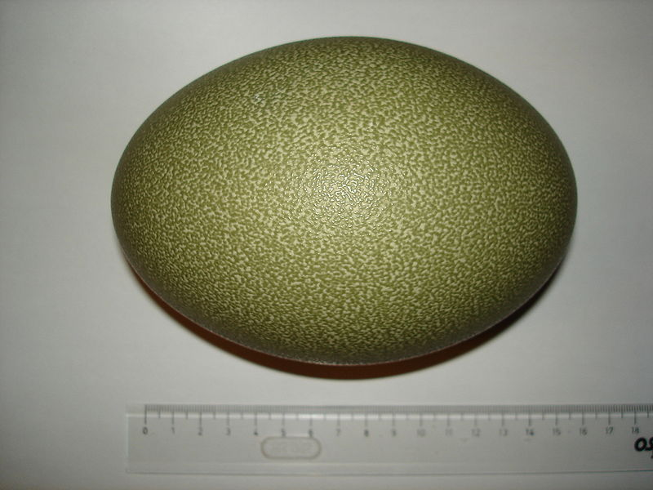
Kasuárovití
3 prsty
peří s paostnem
typická přilba na hlavě
Nová Guinea
kasuár přilbový
Neobvyklá zelená skořápka, zrnitý povrch, 15x10cm
[10]
Kasuár s mláďaty
[11]

Slide 10
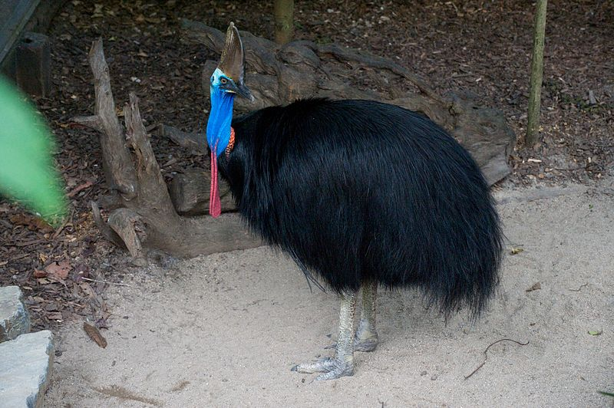
Kasuárovití
[9]
Kasuár přilbový – hrubé černé peří (ochrana před trny a ostrými listy)

Slide 11
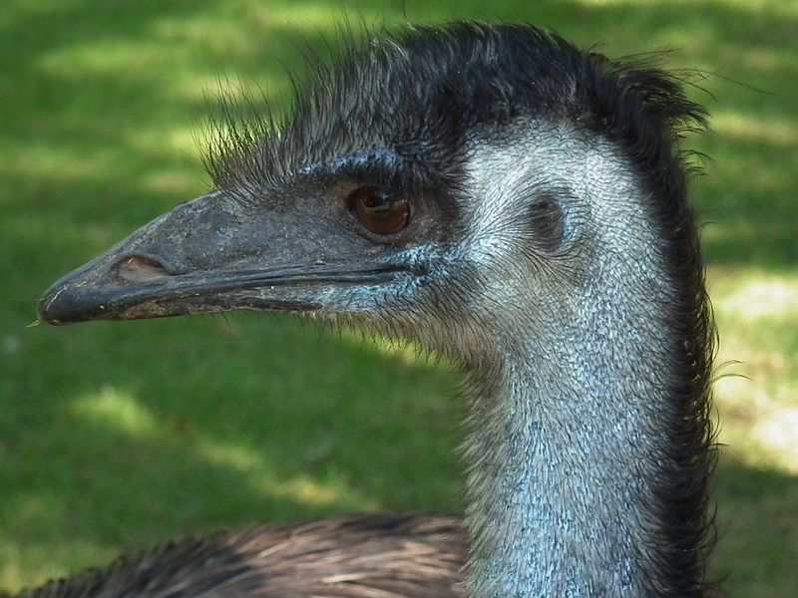
Emuovití
peří s paostnem
Austrálie
emu australský (= hnědý)
150 – 190 cm
30 – 55 kg
[12]

Slide 12
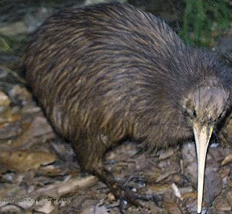
Kiviovití
drobní (50cm)
dlouhý zobák
4 prsty
noční, ve dne v dutinách nebo vyhrabaných norách
trvalé páry
Nový Zéland
kivi jižní (= hnědý)
45

Slide 13
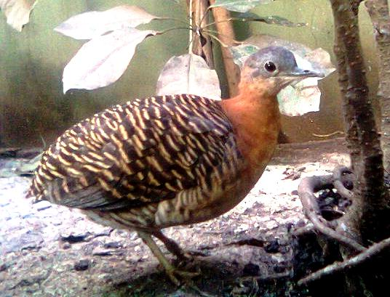
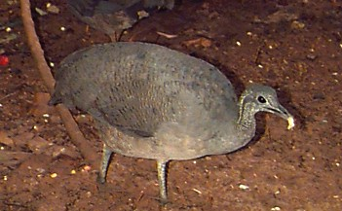
2. řád: Tinamy
připomínají kurovité
létají
pneumatizované kosti
Jižní Amerika
[46]
[47]
Tinama samotářská
Tinama měnivá – podle variabilní barvy skořápky

Slide 14
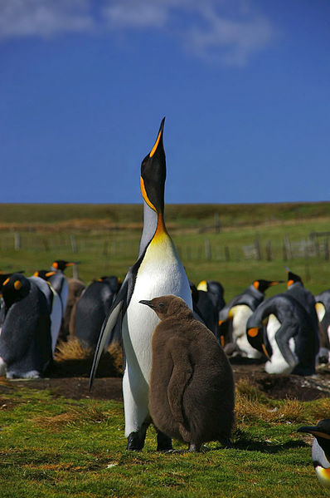
1. řád: Tučňáci
přizpůsobeni
plavání
potápění
nelétají
mořští
rybožraví
hnízdí v koloniích
jižní polokoule
[13]
Tučňák patagonský

Slide 15
2. řád: Potáplice
vodní
doutníkovitý tvar těla
husté opeření
dobře vyvinutá kostrční žláza
nohy posunuté dozadu
s třemi prsty spojenými plovací blánou
palec zakrnělý
přímý špičatý zobák se štěrbinovitými nozdrami s kožními záklopkami
rychlí letci
nekrmiví (polokrmiví)
rozšíření pouze na severní polokouli, u nás v zimě

Slide 16
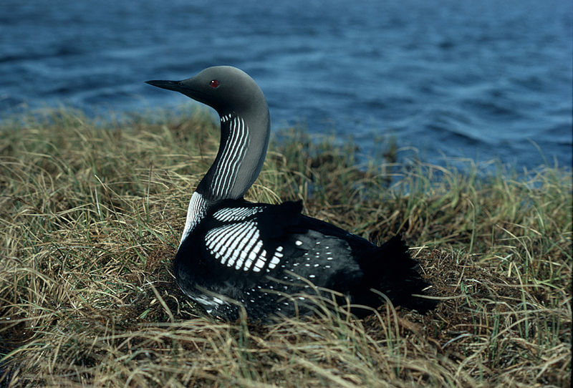
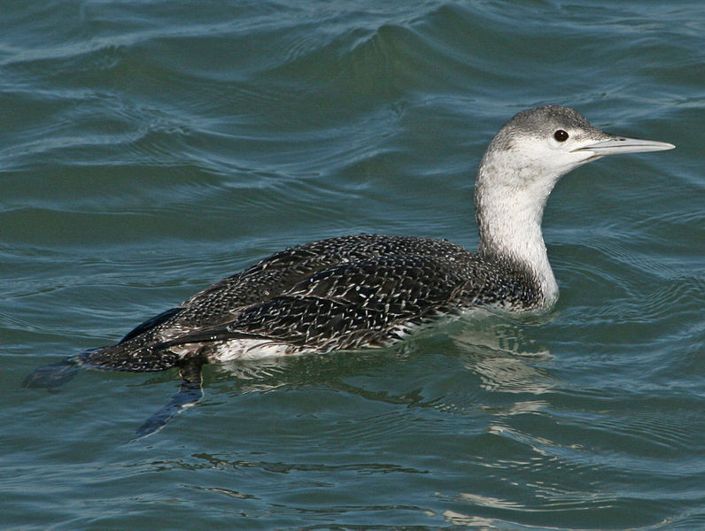
Potáplice
[14]
Potáplice severní
[15]
Potáplice malá

Slide 17
3. řád: Potápky
vodní – sladké vody
nohy posunuté dozadu
prsty vroubené kožovitým lemem
husté a jemné opeření
ocas zakrnělý
mohutná kostrční žláza
štíhlý přímý zobák
v žaludku „špunt“ z vlastního peří (ochrana před rybími kostmi a parazity)
okázalé námluvy
nekrmivá mláďata (polokrmivá)

Slide 18
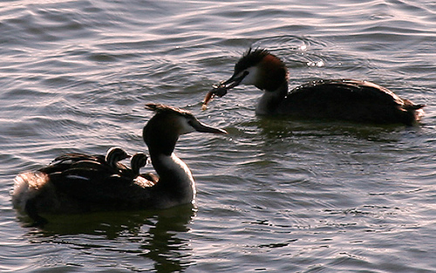
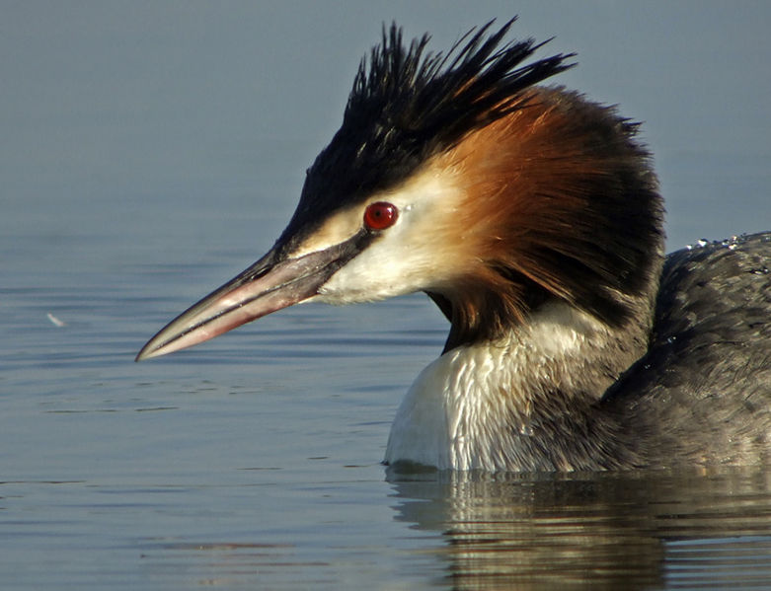
Potápky
[16]
Potápka roháč
[17]
Potápka roháč

Slide 19
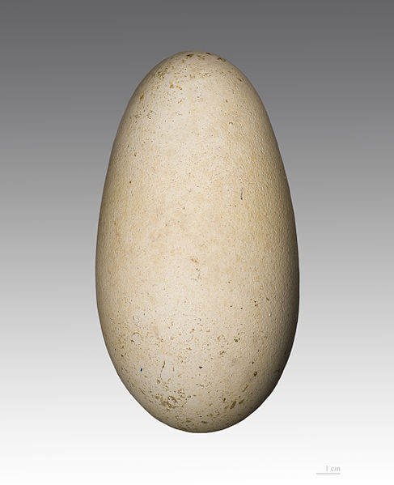
4. řád: Trubkonosí
mořští
jižní polokoule
výborní letci, dynamické plachtění
trubicovitě protažené nozdry
vnímání proudění vzduchu
vylučování solí
velmi pomalý vývoj mláďat
největší a nejtěžší létající ptáci
trvalé páry
albatrosovití, buřňákovití,
buřňáčkovití
[18]
Vejce albatrosa stěhovavého
hladká, matná skořápka,
14 x 8 cm

Slide 20
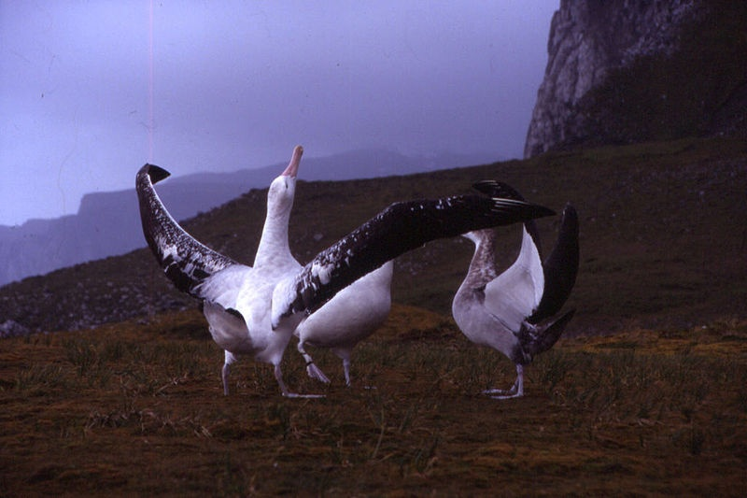
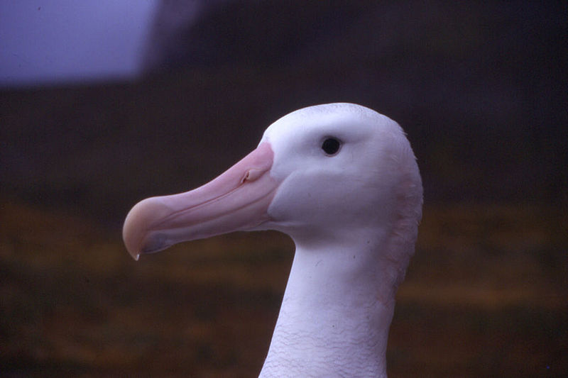
Albatrosovití
[20]
Albatros stěhovavý (=obecný)
[19]
Albatros stěhovavý – protažené nozdry zobáku

Slide 21
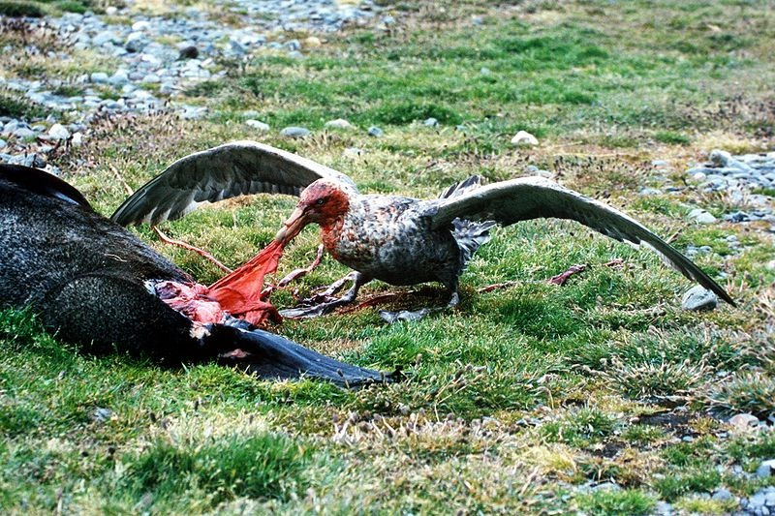
Buřňákovití
[21]
[22]
Buřňák obrovský – často se živí mršinami
tuleňů a tučňáků
Buřňák obrovský

Slide 22
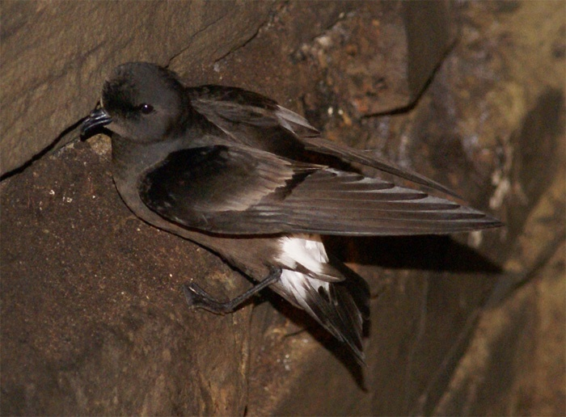
Buřňáčkovití
[23]
Buřňáček malý – drobný, 25 g, rozpětí 35 cm

Slide 23
5. řád: Veslonozí
velcí vodní, mořští i sladkovodní,
veslovací noha
4 prsty spojené plovací blánou
rybožraví
hrdelní vak
pelikánovití, terejovití, kormoránovití,
anhingovití, fregatkovití

Slide 24
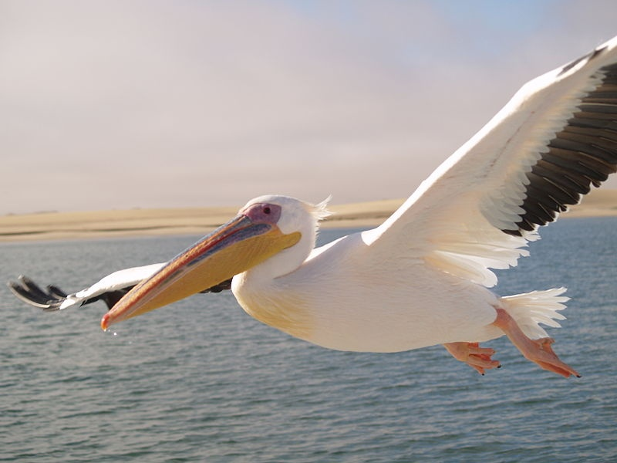
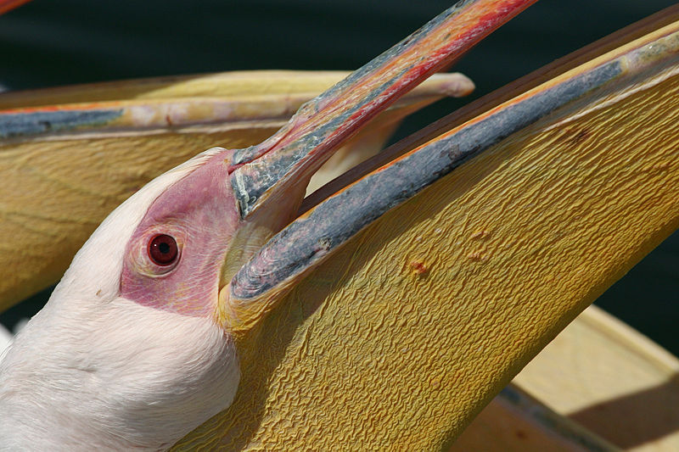
Pelikánovití
[25]
[24]
Pelikán bílý – vak pod spodní čelistí – chytání ryb, termoregulace
Při lovu spolupracuje ve velkých skupinách.

Slide 25
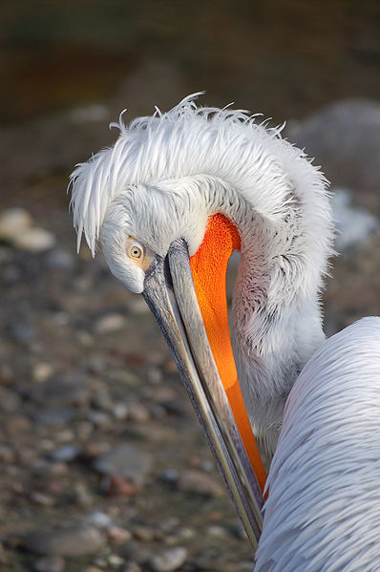
Pelikánovití
pelikán kadeřavý
největší z pelikánů
loví sám nebo v malých skupinách
[26]

Slide 26
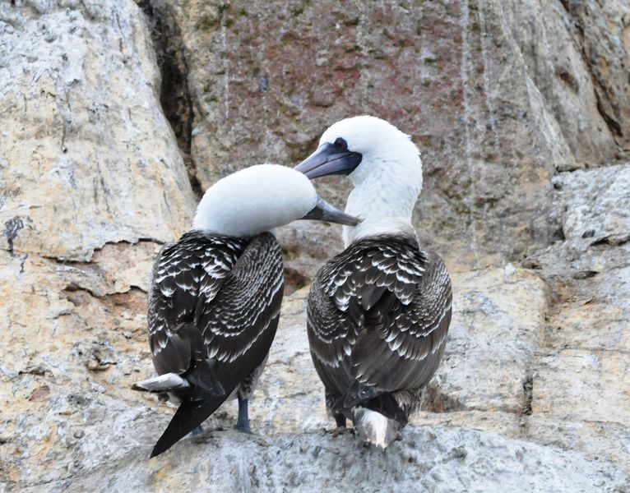
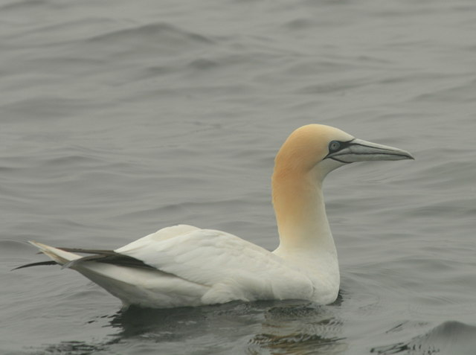
Terejovití
[27]
Terej bílý
[28]
Terej guánový – západní pobřeží Jižní Ameriky

Slide 27
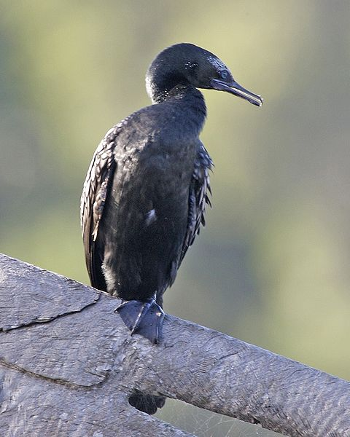
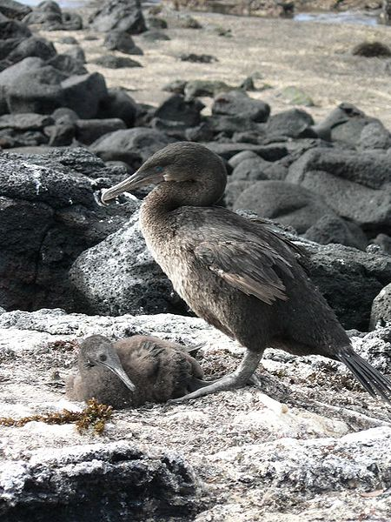
Kormoránovití
[48]
[29]
Kormorán galapážský,
nelétavý, zakrnělá křídla
Kormorán velký – nejrozšířenější druh

Slide 28
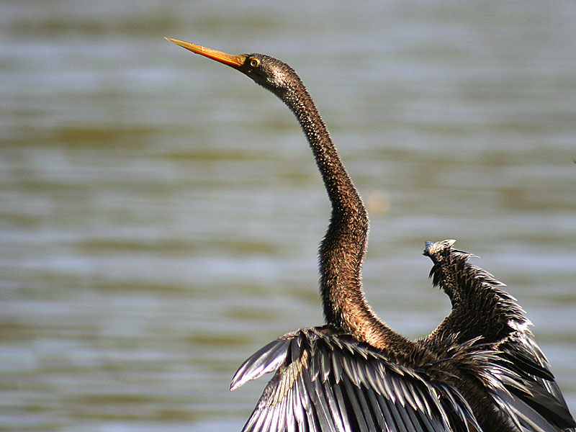
Anhingovití
Zvláštní stavba dvou krčních obratlů umožňuje prudký pohyb hlavy - zobák propichuje kořist.
[30]
Anhinga rezavá

Slide 29
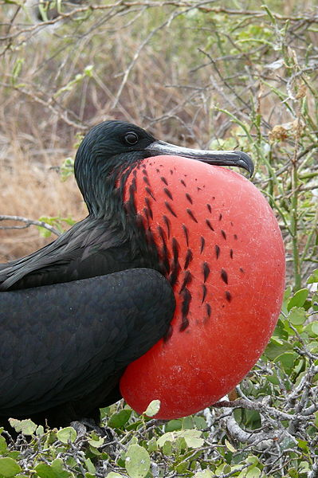
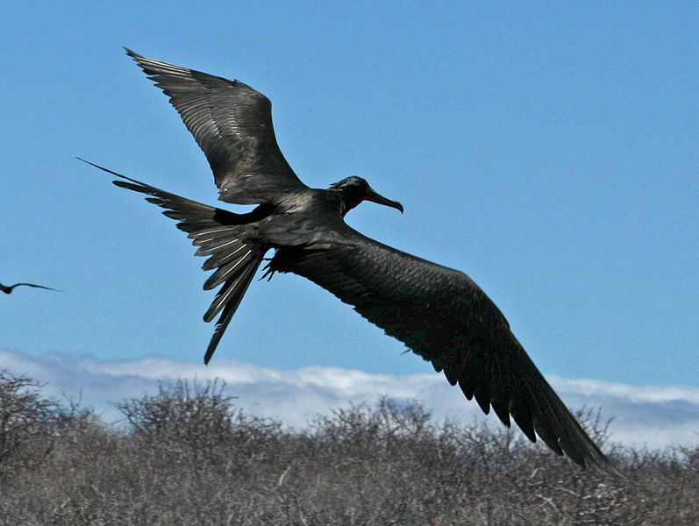
Fregatkovití
[32]
Fregatka vznešená (=velká)
Hrdelním vakem
samci lákají samice.
[31]

Slide 30
6. řád: Brodiví
střední až velcí ptáci
rovný dlouhý zobák
dlouhý krk
dlouhé kráčivé nohy
statické plachtění
volavkovití, člunozobcovití, čápovití, ibisovití

Slide 31
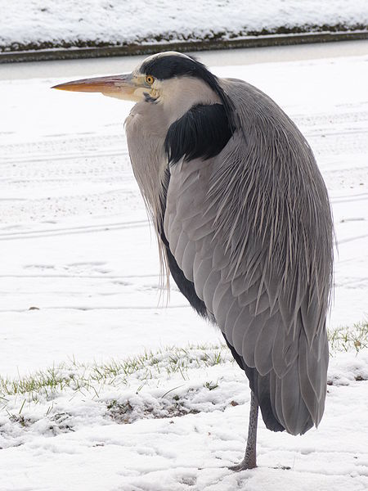
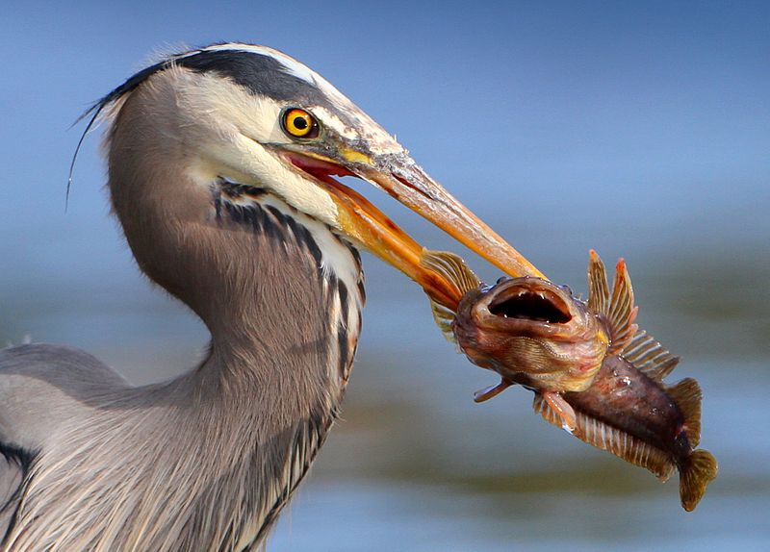
Volavkovití
[34]
Volavka popelavá
Zvláštní stavba krčních obratlů umožňuje prudký pohyb hlavy
[33]

Slide 32
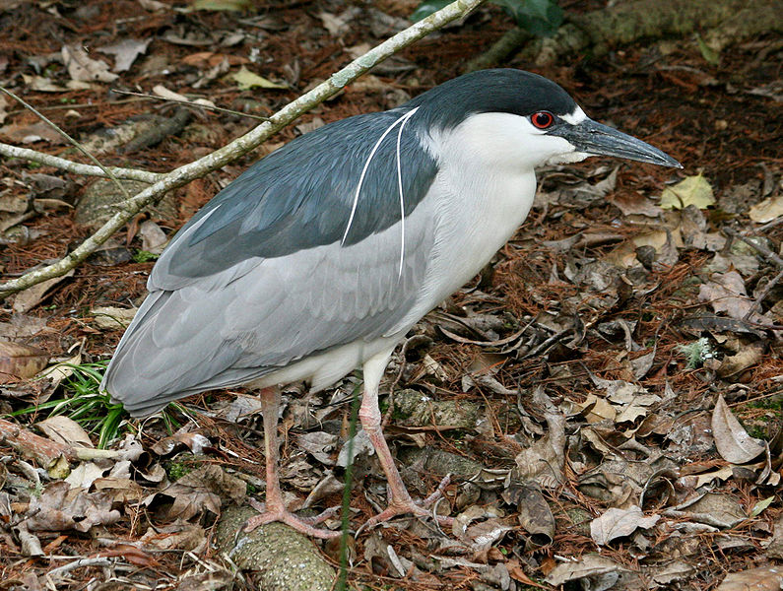
Volavkovití
[35]
[36]
Kvakoš noční

Slide 33
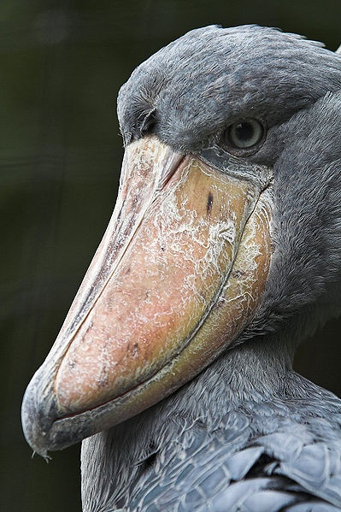
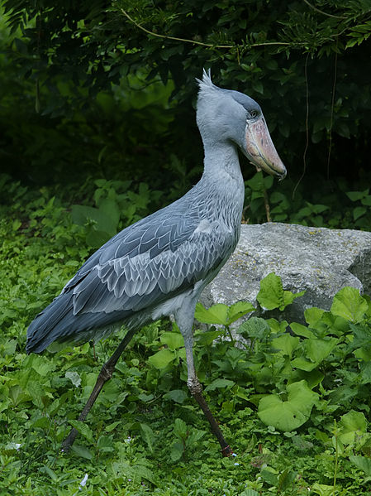
Člunozobcovití
[37]
[50]
Člunozobec africký
Loví ryby, ptáky

Slide 34
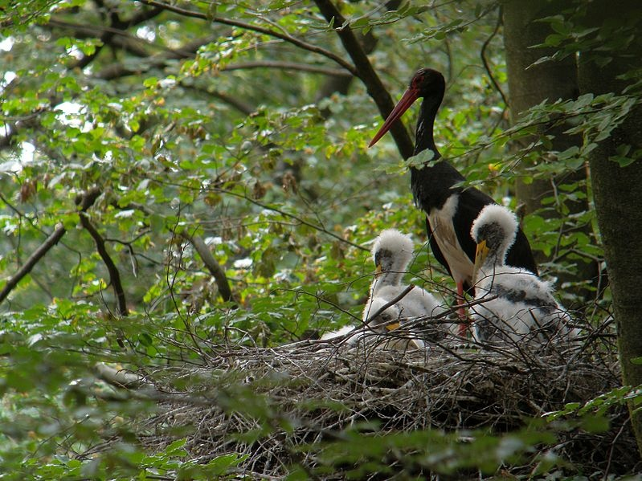
Čápovití
[38]
Čáp černý – hnízdí v lese

Slide 35
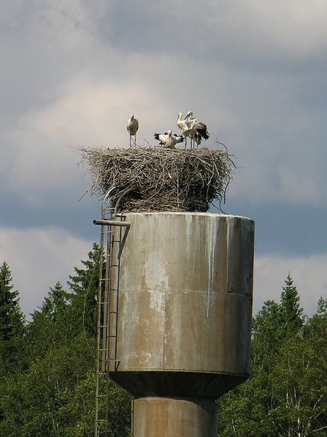
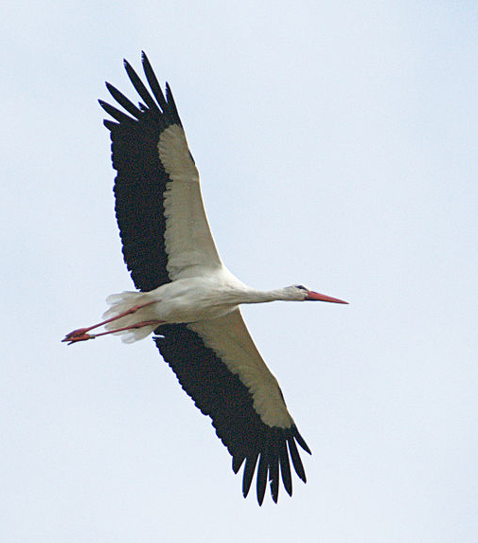
Čápovití
[40]
Při letu natažený krk i končetiny
[39]
Čáp bílý

Slide 36
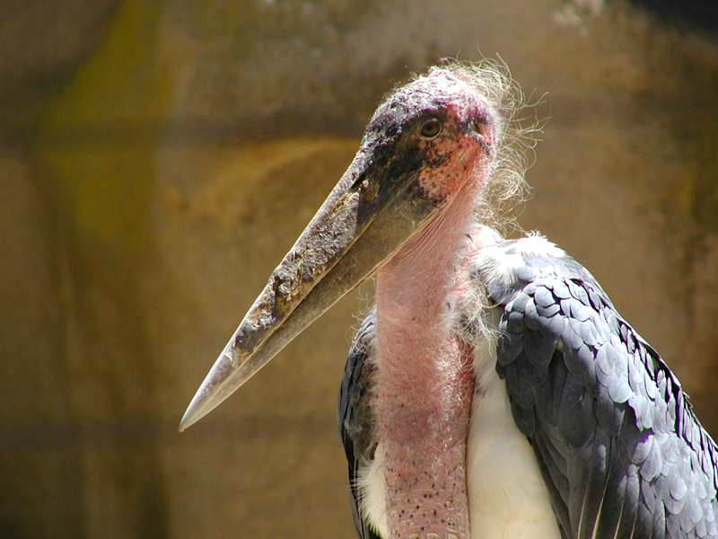
Čápovití
[42]
Marabu africký – mrchožrout, loví ryby, ptáky.

Slide 37
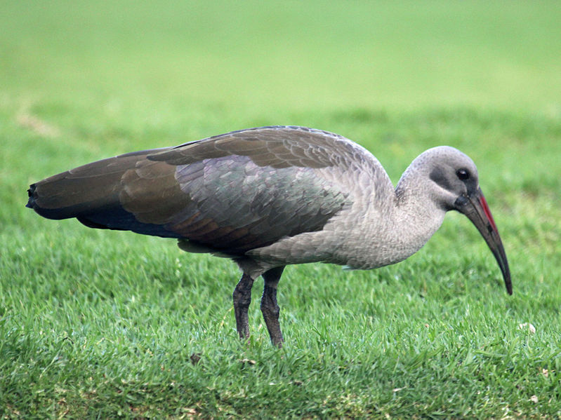
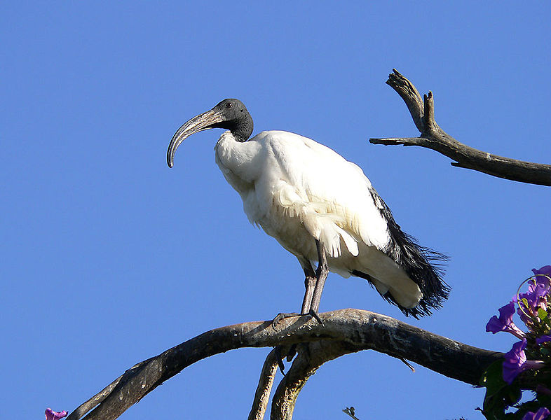
Ibisovití
[49]
Ibis hagedaš, Afrika
[41]
Ibis posvátný, posvátné zvíře starověku, dnes v Egyptě vyhuben

Slide 38
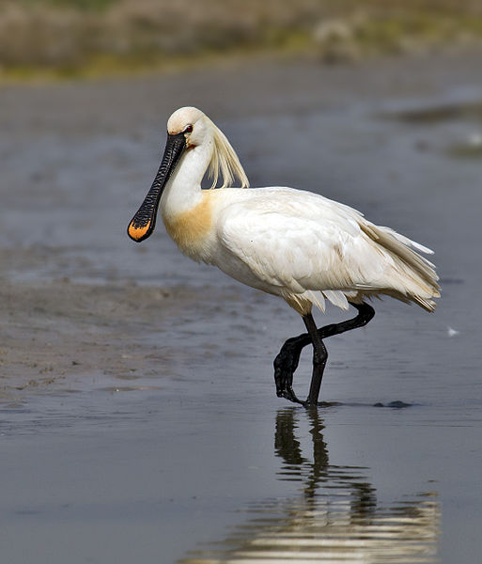
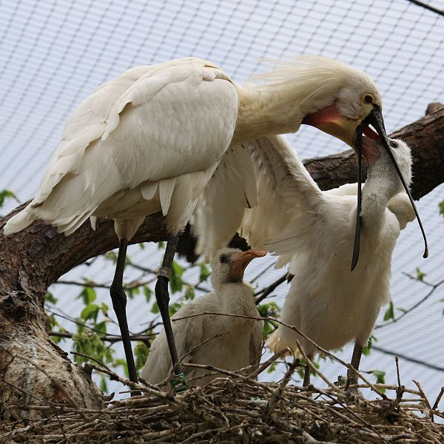
Ibisovití
Na konci rozšířeným zobákem cedí vodu pohybem do stran
[44]
Mláďata při krmení zasunují zobák hluboko do krku rodičů.
[43]
Kolpík bílý

Slide 39
Urči řád
Středně velcí až velcí ptáci, dlouhé nohy, krk a zobák.
Největší létající ptáci, vynikající letci využívající vzdušné proudy, dlouho pečují o mláďata.
Málo početná skupina obývající J. Ameriku. Jejich příbuzní jsou největší ptáci vůbec.
Vodní, veslovací noha má 4 prsty spojené plovací blánou.
Skupina nelétavých ptáků, hnízdí na zemi, početné kolonie.
Výborně plavou a potápějí se. Uzavíratelné nozdry.Rychle létají. Jen severní polokoule.

Slide 40
Přiřaď zástupce k řádům:
člunozobec africký
kasuár přilbový
kvakoš noční
tinama měnivá
potápka roháč
tučňák patagonský
čáp černý
fregatka vznešená
terej guánový
buřňák obrovský
kivi jižní
potáplice severní
pštrosi
veslonozí
brodiví
tinamy
tučňáci
potápky
potáplice
trubkonosí

Slide 41
Řešení
Přiřazení
1 – b, k
2 – h, i
3 – a, c, g
4 – d
5 – f
6 – e
7 – l
8 - j
1 – brodiví
2 – trubkonosí
3 – tinamy
4 – veslonozí
5 – tučňáci
6 – potáplice

Slide 42
Zdroje
[1] [cit. 2012-11-17]. Dostupný pod licencí Creative Commons na WWW: http://commons.wikimedia.org/wiki/File:Shoulder_girdle-ostrich.jpg
[2] [cit. 2012-11-17]. Dostupný pod licencí Creative Commons na WWW: http://commons.wikimedia.org/wiki/File:Ostrich_Ngorongoro_02.jpg
[3] [cit. 2012-11-17]. Dostupný pod licencí Creative Commons na WWW: http://commons.wikimedia.org/wiki/File:Ostrich_head_04.jpg
[4] [cit. 2012-11-17]. Dostupný pod licencí Creative Commons na WWW: http://commons.wikimedia.org/wiki/File:Straussenei_BMK.jpg
[5] [cit. 2012-11-17]. Dostupný pod licencí Creative Commons na WWW: http://commons.wikimedia.org/wiki/File:Struthio_camelus_-_Strausskueken.jpg
[6] [cit. 2012-11-17]. Dostupný pod licencí Creative Commons na WWW: http://commons.wikimedia.org/wiki/File:Ostrich_hen_with_chicks,_northern_Serengeti.jpg
[7] [cit. 2012-11-17]. Dostupný pod licencí Creative Commons na WWW: http://commons.wikimedia.org/wiki/File:Rhea_americana_-_Three_adult_birds.jpg
[8] [cit. 2012-11-17]. Dostupný pod licencí Creative Commons na WWW: http://commons.wikimedia.org/wiki/File:N%C3%A4rbild_p%C3%A5_en_Nandus_huvud.jpeg

Slide 43
Zdroje
[9] [cit. 2012-11-17]. Dostupný pod licencí Creative Commons na WWW: http://commons.wikimedia.org/wiki/File:Casuarius_casuarius_-The_Rainforest_Habitat_Sanctuary-8a.jpg
[10] [cit. 2012-11-17]. Dostupný pod licencí Creative Commons na WWW: http://commons.wikimedia.org/wiki/File:Casuarius_casuarius-Artis_Zoo_-Netherlands_-male_and_chicks-8a.jpg
[11] [cit. 2012-11-17]. Dostupný pod licencí Creative Commons na WWW: http://commons.wikimedia.org/wiki/File:Casuarius_casuarius,_egg.JPG
[12] [cit. 2012-11-17]. Dostupný pod licencí Creative Commons na WWW: http://commons.wikimedia.org/wiki/File:Kopf_Dromaius_novaehollandiae.JPG
[13] [cit. 2012-11-17]. Dostupný pod licencí Creative Commons na WWW:
http://commons.wikimedia.org/wiki/File:Falkland_Islands_Penguins_48.jpg
[14] [cit. 2012-11-17]. Dostupný pod licencí Public domain na WWW:
http://commons.wikimedia.org/wiki/File:Gavia_arctica1.jpg
[15] [cit. 2012-11-17]. Dostupný pod licencí Creative Commons na WWW:
http://commons.wikimedia.org/wiki/File:Red-throated_Loon_RWD2.jpg
[16] [cit. 2012-11-17]. Dostupný pod licencí Creative Commons na WWW:
http://commons.wikimedia.org/wiki/File:GreatCrestedGrebes.jpg

Slide 44
Zdroje
[17] [cit. 2012-11-17]. Dostupný pod licencí Creative Commons na WWW:
http://commons.wikimedia.org/wiki/File:Podiceps_cristatus_2.jpg
[18] [cit. 2012-11-17]. Dostupný pod licencí Creative Commons na WWW:
http://commons.wikimedia.org/wiki/File:Grand_Albatros_MHNT.jpg
[19] [cit. 2012-11-17]. Dostupný pod licencí Creative Commons na WWW:
http://commons.wikimedia.org/wiki/File:Kerguelen_-_Diomedea_exulans.jpg
[20] [cit. 2012-11-17]. Dostupný pod licencí Creative Commons na WWW:
http://commons.wikimedia.org/wiki/File:Kerguelen_-_Diomedea_exulans_-_wooing.jpg
[21] [cit. 2012-11-17]. Dostupný pod licencí Creative Commons na WWW:
http://commons.wikimedia.org/wiki/File:Giant_petrel.jpg
[22] [cit. 2012-11-17]. Dostupný pod licencí Public domain na WWW:
http://commons.wikimedia.org/wiki/File:Giant_petrel_-_Macronectes_giganteus.jpg
[23] [cit. 2012-11-17]. Dostupný pod licencí Creative Commons na WWW:
http://commons.wikimedia.org/wiki/File:European_Storm-petrel.jpg
[24] [cit. 2012-11-17]. Dostupný pod licencí Creative Commons na WWW:
http://commons.wikimedia.org/wiki/File:Pelikan_Walvis_Bay.jpg

Slide 45
Zdroje
[25] [cit. 2012-11-17]. Dostupný pod licencí Creative Commons na WWW:
http://commons.wikimedia.org/wiki/File:Pelican_Close-up_Walvis_Bay_Namibia_Luca_Galuzzi_2004.JPG
[26] [cit. 2012-11-17]. Dostupný pod licencí Creative Commons na WWW:
http://commons.wikimedia.org/wiki/File:Krauskopfpelikan_Daehlhoelzli_Pelecanus_crispus_18.JPG
[27] [cit. 2012-11-17]. Dostupný pod licencí Creative Commons na WWW:
http://commons.wikimedia.org/wiki/File:The_Gannet_-_Sula_bassana_-_geograph.org.uk_-_1368964.jpg
[28] [cit. 2012-11-17]. Dostupný pod licencí Creative Commons na WWW:
http://commons.wikimedia.org/wiki/File:Peruvian_Booby.JPG
[29] [cit. 2012-11-17]. Dostupný pod licencí Creative Commons na WWW:
http://commons.wikimedia.org/wiki/File:Phalacrocorax_sulcirostris-4.jpg
[30] [cit. 2012-11-17]. Dostupný pod licencí Public domain na WWW:
http://commons.wikimedia.org/wiki/File:Darter_I-Bharatpur_IMG_8572.jpg
[31] [cit. 2012-11-17]. Dostupný pod licencí Creative Commons na WWW:
http://commons.wikimedia.org/wiki/File:Fregata_magnificens.JPG
[32] [cit. 2012-11-17]. Dostupný pod licencí Creative Commons na WWW:
http://commons.wikimedia.org/wiki/File:Magnificent_Frigate_RWD7.jpg

Slide 46
Zdroje
[33] [cit. 2012-11-17]. Dostupný pod licencí Creative Commons na WWW:
http://commons.wikimedia.org/wiki/File:Ardea_cineria_im_Schnee.JPG
[34] [cit. 2012-11-17]. Dostupný pod licencí Creative Commons na WWW:
http://commons.wikimedia.org/wiki/File:Bird_eating_fish.jpg
[35] [cit. 2012-11-17]. Dostupný pod licencí Creative Commons na WWW:
http://commons.wikimedia.org/wiki/File:Black-crowned_Night_Heron_%28Nycticorax_nycticorax%29_RWD2.jpg
[36] [cit. 2012-11-17]. Dostupný pod licencí Creative Commons na WWW:
http://commons.wikimedia.org/wiki/File:Nycticorax_nycticorax_MHNT.jpg
[37] [cit. 2012-11-17]. Dostupný pod licencí Creative Commons na WWW:
http://commons.wikimedia.org/wiki/File:Shoebill_%28su_neko%29.jpg
[38] [cit. 2012-11-17]. Dostupný pod licencí Public domain na WWW:
http://commons.wikimedia.org/wiki/File:Schwarzstorch,_Ostbelgien.jpg
[39] [cit. 2012-11-17]. Dostupný pod licencí Creative Commons na WWW:
http://commons.wikimedia.org/wiki/File:DSCN0726_resize.JPG
[40] [cit. 2012-11-17]. Dostupný pod licencí Public domain na WWW:
http://commons.wikimedia.org/wiki/File:XN_Ciconia_ciconia_86.jpg

Slide 47
Zdroje
[41] [cit. 2012-11-17]. Dostupný pod licencí Public domain na WWW:
http://commons.wikimedia.org/wiki/File:Sacred_ibis.jpg
[42] [cit. 2012-11-17]. Dostupný pod licencí Public domain na WWW:
http://commons.wikimedia.org/wiki/File:Mstork_%28Webb%29.jpg
[43] [cit. 2012-11-17]. Dostupný pod licencí Creative Commons na WWW:
http://commons.wikimedia.org/wiki/File:Eurasian_Spoonbill-2.jpg
[44] [cit. 2012-11-17]. Dostupný pod licencí Creative Commons na WWW:
http://commons.wikimedia.org/wiki/File:Platalea_leucorodia,_ZOO_Praha_093.jpg
[45] [cit. 2012-11-17]. Dostupný pod licencí Creative Commons na WWW:
http://commons.wikimedia.org/wiki/File:Kiwifugl.jpg
[46] [cit. 2012-11-17]. Dostupný pod licencí Public domain na WWW:
http://commons.wikimedia.org/wiki/File:Tinamus_solitarius.jpg
[47] [cit. 2012-11-17]. Dostupný pod licencí Creative Commons na WWW:
http://commons.wikimedia.org/wiki/File:Crypturellus_variegatus1.jpg
[48] [cit. 2012-11-17]. Dostupný pod licencí Public domain na WWW: http://commons.wikimedia.org/wiki/File:Flightless_cormorant_%28Phalacrocorax_harrisi%29_with_chick.jpg
[49] [cit. 2012-11-17]. Dostupný pod licencí Creative Commons na WWW:
http://commons.wikimedia.org/wiki/File:Hadeda_Ibis_RWD.jpg

Slide 48
Zdroje
[50] [cit. 2012-11-17]. Dostupný pod licencí Creative Commons na WWW:
http://commons.wikimedia.org/wiki/File:Balaeniceps_rex.jpg

